Slide 1
УРОК МАТЕМАТИКИ
МОУ «СОШ №2»
1 – Б класс
Учитель: Вокуева Н.Ю.

Slide 2
Зимние олимпийские . Сочи – 2014.

Slide 3
Начинается урок,
Он пойдёт ребятам впрок.
Постарайтесь всё понять –
И внимательно считать!

Slide 4
6 –
7 –
8 –
9 –

Slide 5
а + в = с
с – а = в
с – в = а

Slide 6
9 – 5 9 – 3 6 – 2
7 – 3 8 – 4 8 – 6
6 – 4 7 – 5 9 – 7

Slide 7
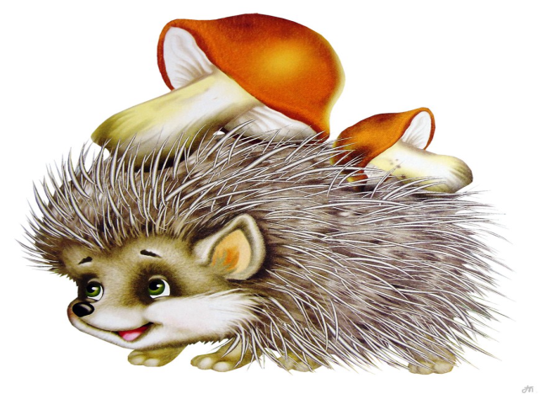
8 – 6 = 2 (г.)
9 – 2 = 7 (д.)
7 – 4 = 3 (с.)

Slide 8
Минутка чистописания.
X

Slide 9
ТЕМА УРОКА:
«ВЫЧИТАНИЕ ИЗ ЧИСЛА 10»

Slide 10
Задачи урока:
Повторить …
Учиться …
Совершенствовать …
Развивать …

Slide 11
10
9
8
7
6
5
4
3
2
1

Slide 12
10
9 | 1
8 | 2
7 | 3
6 | 4
5 | 5
4 | 6
3 | 7
2 | 8
1 | 9

Slide 13
10
9 | 1
8 | 2
7 | 3
6 | 4
5 | 5

Slide 14
10 – 6 10 – 2 10 – 4
10 – 5 10 – 8 10 – 1

Slide 15
10 – 9 = 1 10 – 7 = 3
10 – 3 = 7 10 – 4 = 6

Slide 16
10 – 3 = 7 (д.)

Slide 17
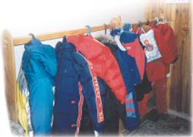
ЗАДАЧА
На вешалке было пальто. Дети надели пальто. Сколько пальто осталось на вешалке?

Slide 18
10 – 1 = 9 (п.) 10 – 2 = 8 (п.) 10 – 3 = 7 (п.) 10 – 4 = 6 (п.) 10 – 5 = 5 (п.) 10 – 6 = 4 (п.) 10 – 7 = 3 (п.) 10 – 8 = 2 (п.) 10 – 9 = 1 (п.)

Slide 19
ТЕМА УРОКА:
«ВЫЧИТАНИЕ ИЗ ЧИСЛА 10»

Slide 20
Задачи урока:
Повторить состав числа 10.
Учиться вычитать из числа 10.
Совершенствовать вычислительные навыки.
Развивать математическую речь и внимание.

Slide 21
ОЦЕНИ СВОЮ РАБОТУ
 | Мне было интересно ! Я всё понял !
 | Я старался, но выполнил не все задания.
 | Мне было трудно, нужна помощь.

